Slide 1
«ИНТЕРАКТИВ» в работе воспитателя и семьи
Из опыта работы воспитателя группы раннего возраста
Антошиной Ольги Владимировны
МБДОУ Собинского района д/с №11 «Ласточка» г. Лакинск

Slide 2
Интерактивные формы взаимодействия
Интерактивный - означает способность взаимодействовать или находиться в режиме беседы, диалога с чем-либо (например, компьютер, интернет сервисы) или кем-либо (родители воспитанников) | ЦЕЛЬ
 | Создать условия, мотивирующие родителей на объединение усилий с педагогами для достижения положительных результатов в вопросах воспитания, обучения, развития детей дошкольного возраста и предоставить родителям возможность общаться друг с другом, делиться опытом семейного воспитания.

Slide 3
Классификация интерактивных форм
Познавательные формы
семинар-практикум;
Информационно-аналитические формы
анкетирование, опрос;
Трудовые формы
Благоустройство участков;
Досуговые формы
праздники/развлечения;
педагогическая гостиная;
родительское собрание;
конференция;
экскурсии;
презентация семейных проектов;
мастер-класс.
составление социального паспорта семьи;
досуги;
участие в конкурсах, выставках.
фестиваль;
«День открытых дверей»/визитки педагогов
составление стенгазет\рекомендаций
Родительский десант
Изготовление пособий в различные центры группы, атрибутов к праздникам

Slide 4
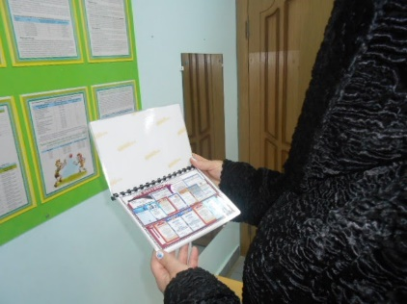
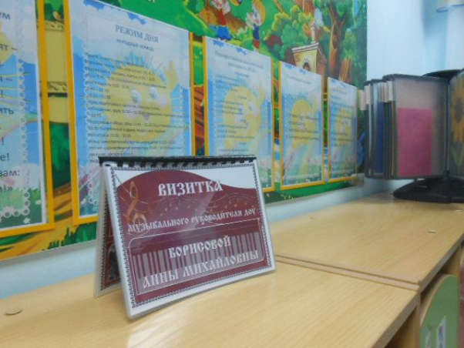
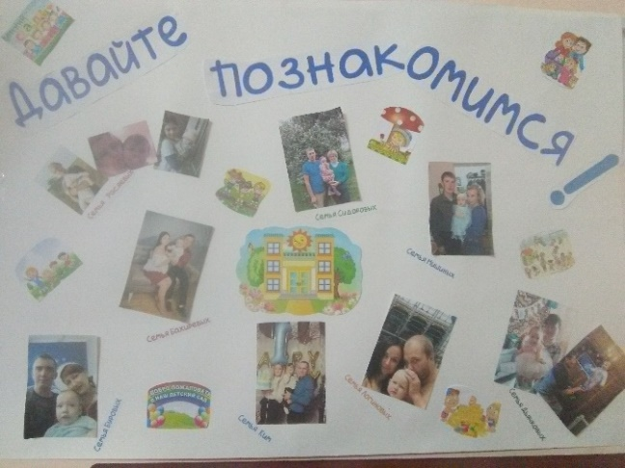
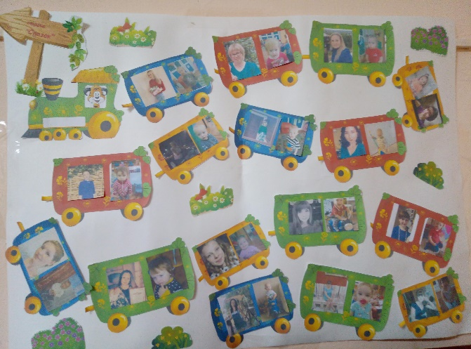
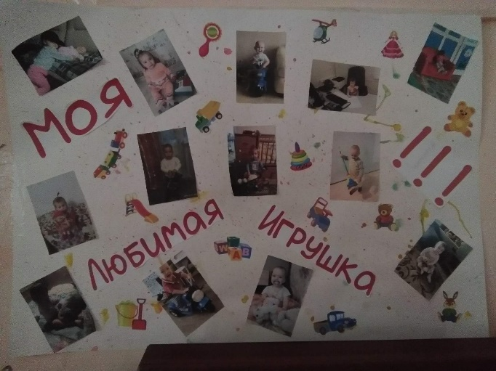
Информационно-аналитические формы
Визитка музыкального руководителя помогает
Родителям больше узнать о педагоге, его работе
Оформление стенгазет различной тематики

Slide 5
Познавательные формы
Родительские собрание с участием специалистов

Slide 6
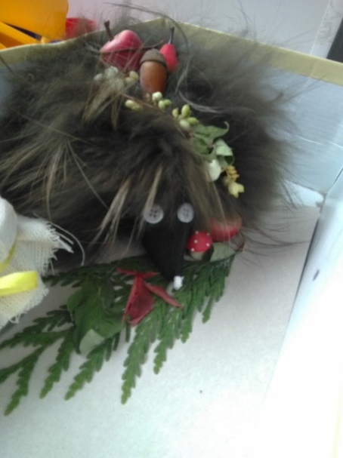
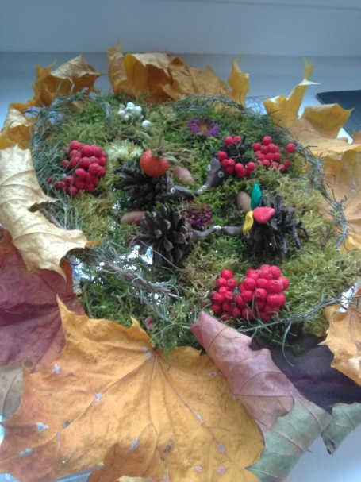
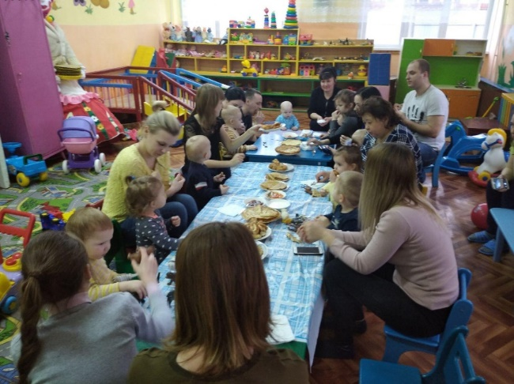
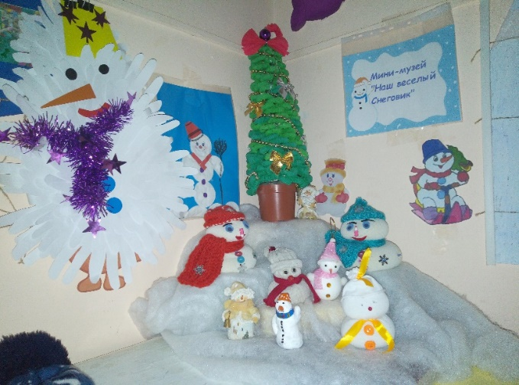
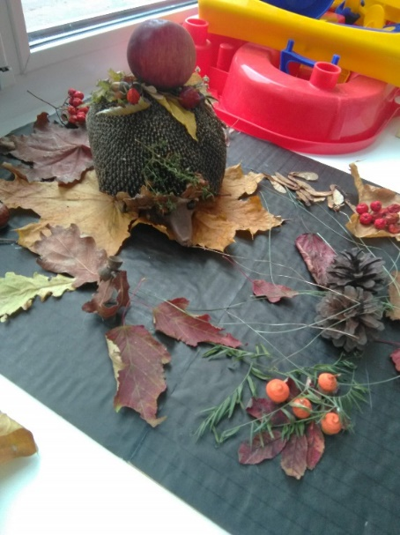
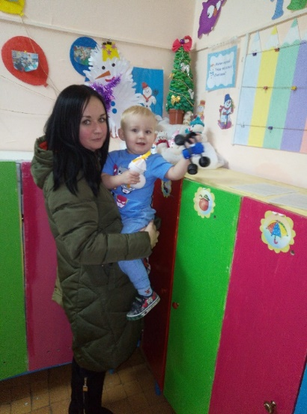
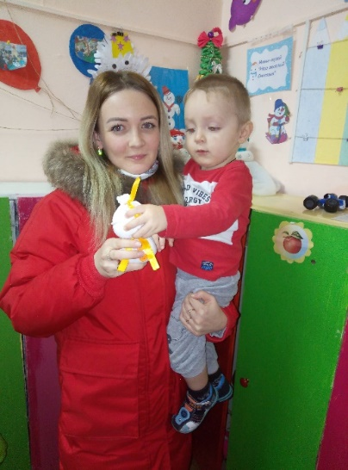
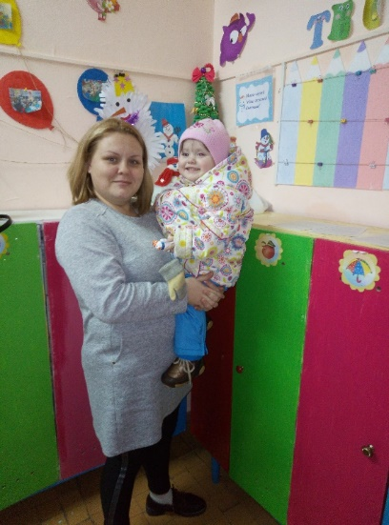
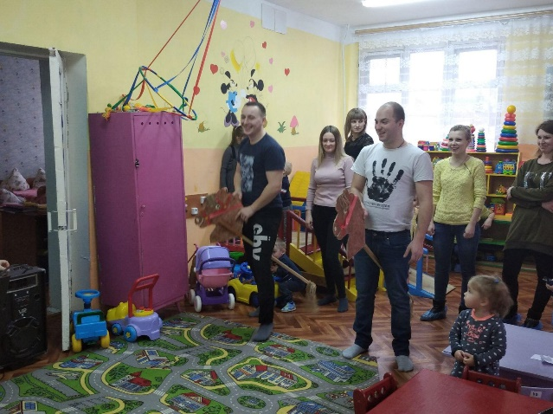
Досуговые формы
выставка совместных с родителями детских работ «Осенняя фантазия
Мини-музей СНЕГОВИКА
Досуги в группе

Slide 7
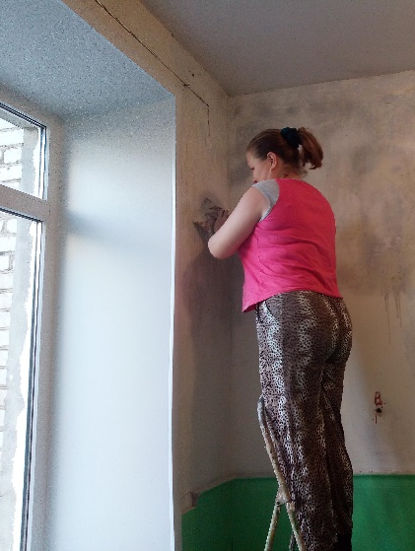
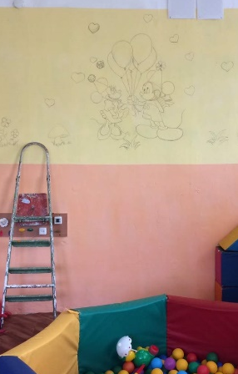
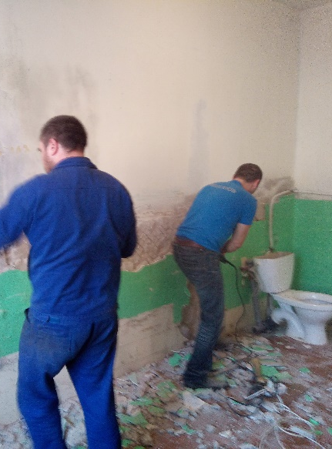
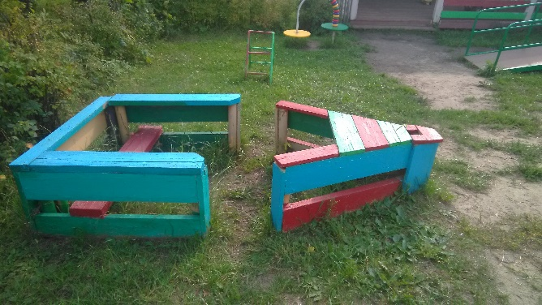
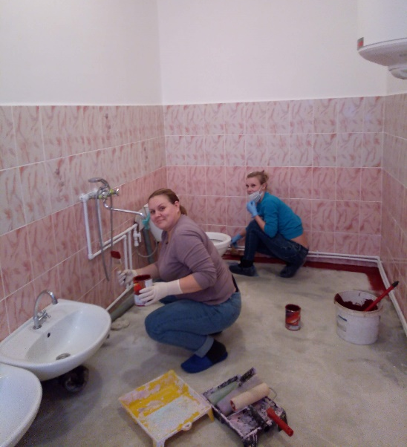
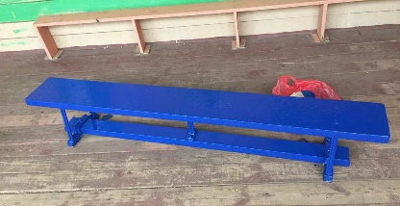
Трудовые формы
«Трудовой десант»
Благоустройство участка

Slide 8
Мессенджеры для общения, быстрого распространения информации и координации дейтвий
OK.RU
QR-код
Viber
Закрытая группа детского сада «Играй, учись и развивайся в д/с «Ласточка»,
При помощи QR-кода можно закодировать любую информацию, например: текст, номер телефона, ссылку на сайт или визитную карточку.

Slide 9
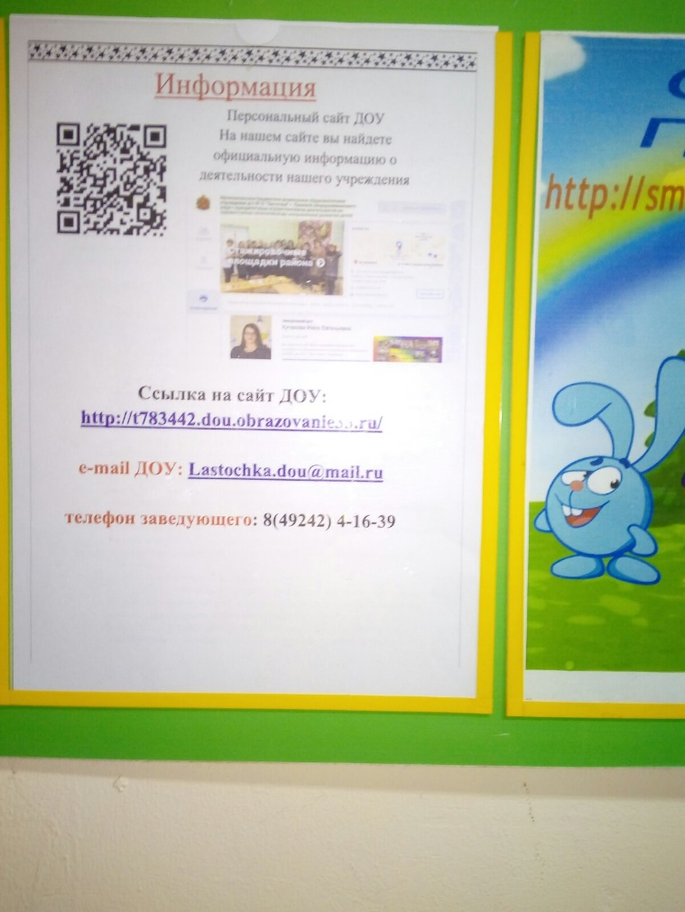
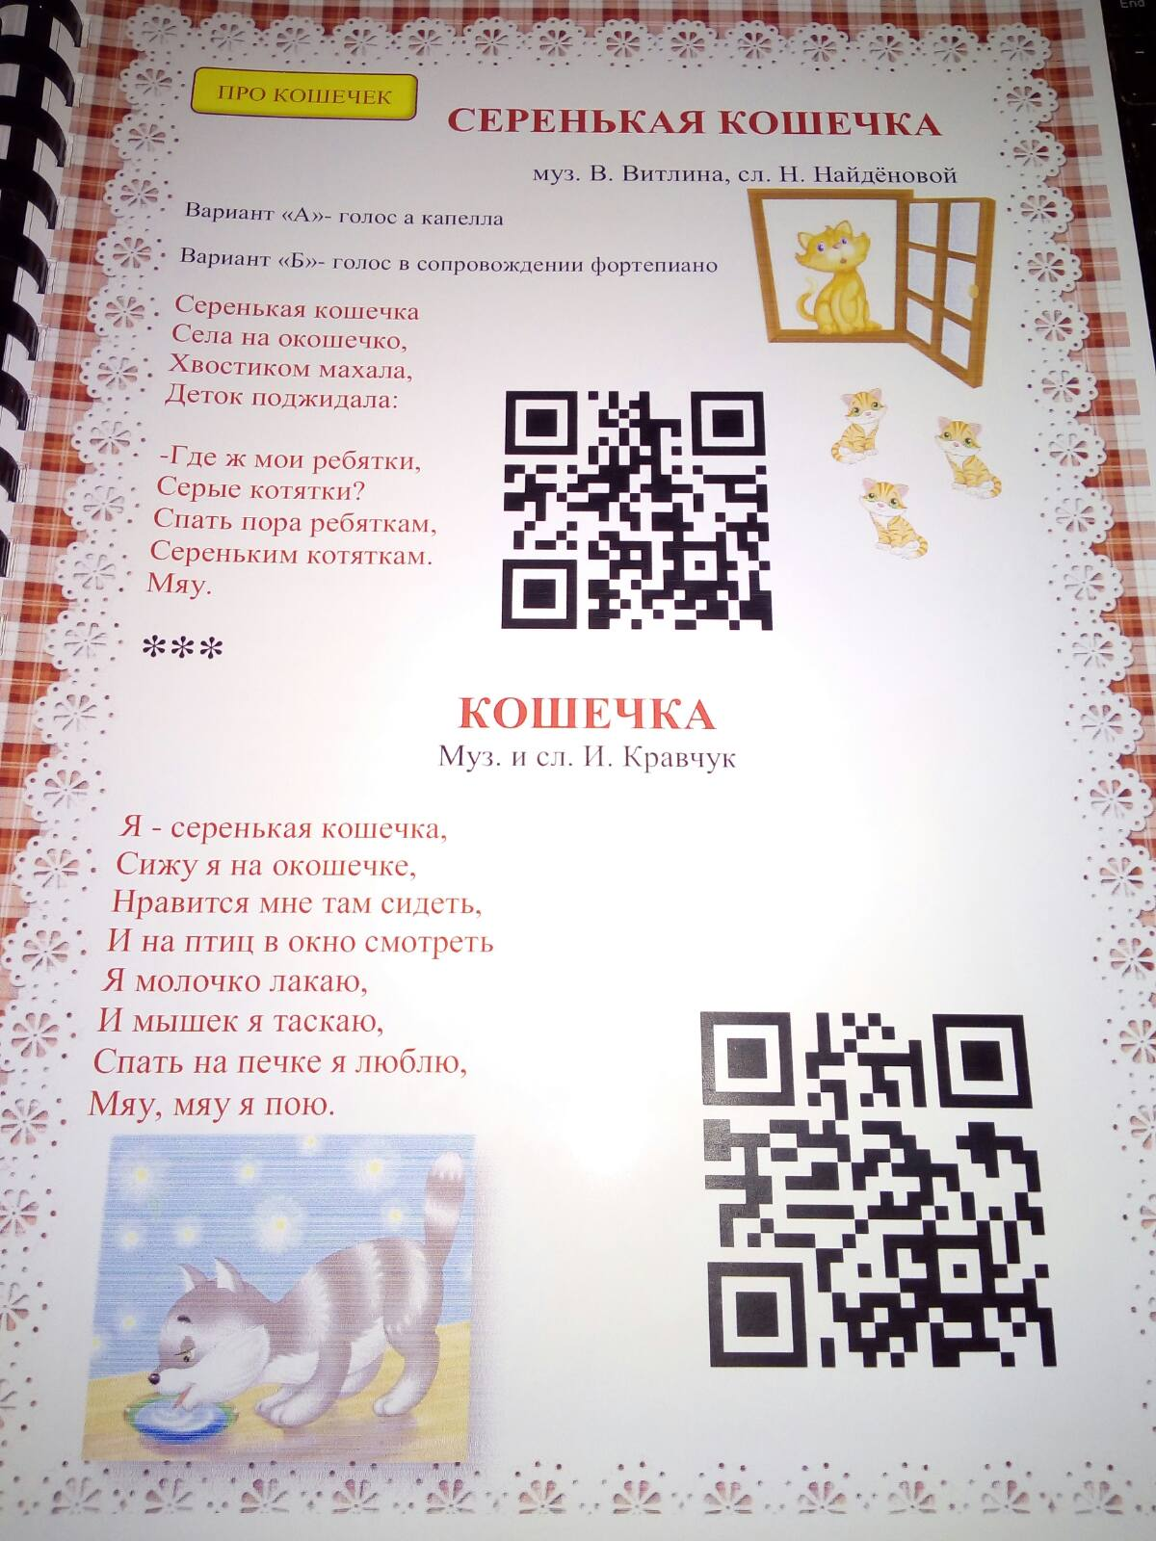
QR – код
Позволяет кодировать любую информацию (аудио, видео, текст, ссылку на сайт) в любом объеме. Отсканировав его информация автоматически появится в телефоне.

Slide 10
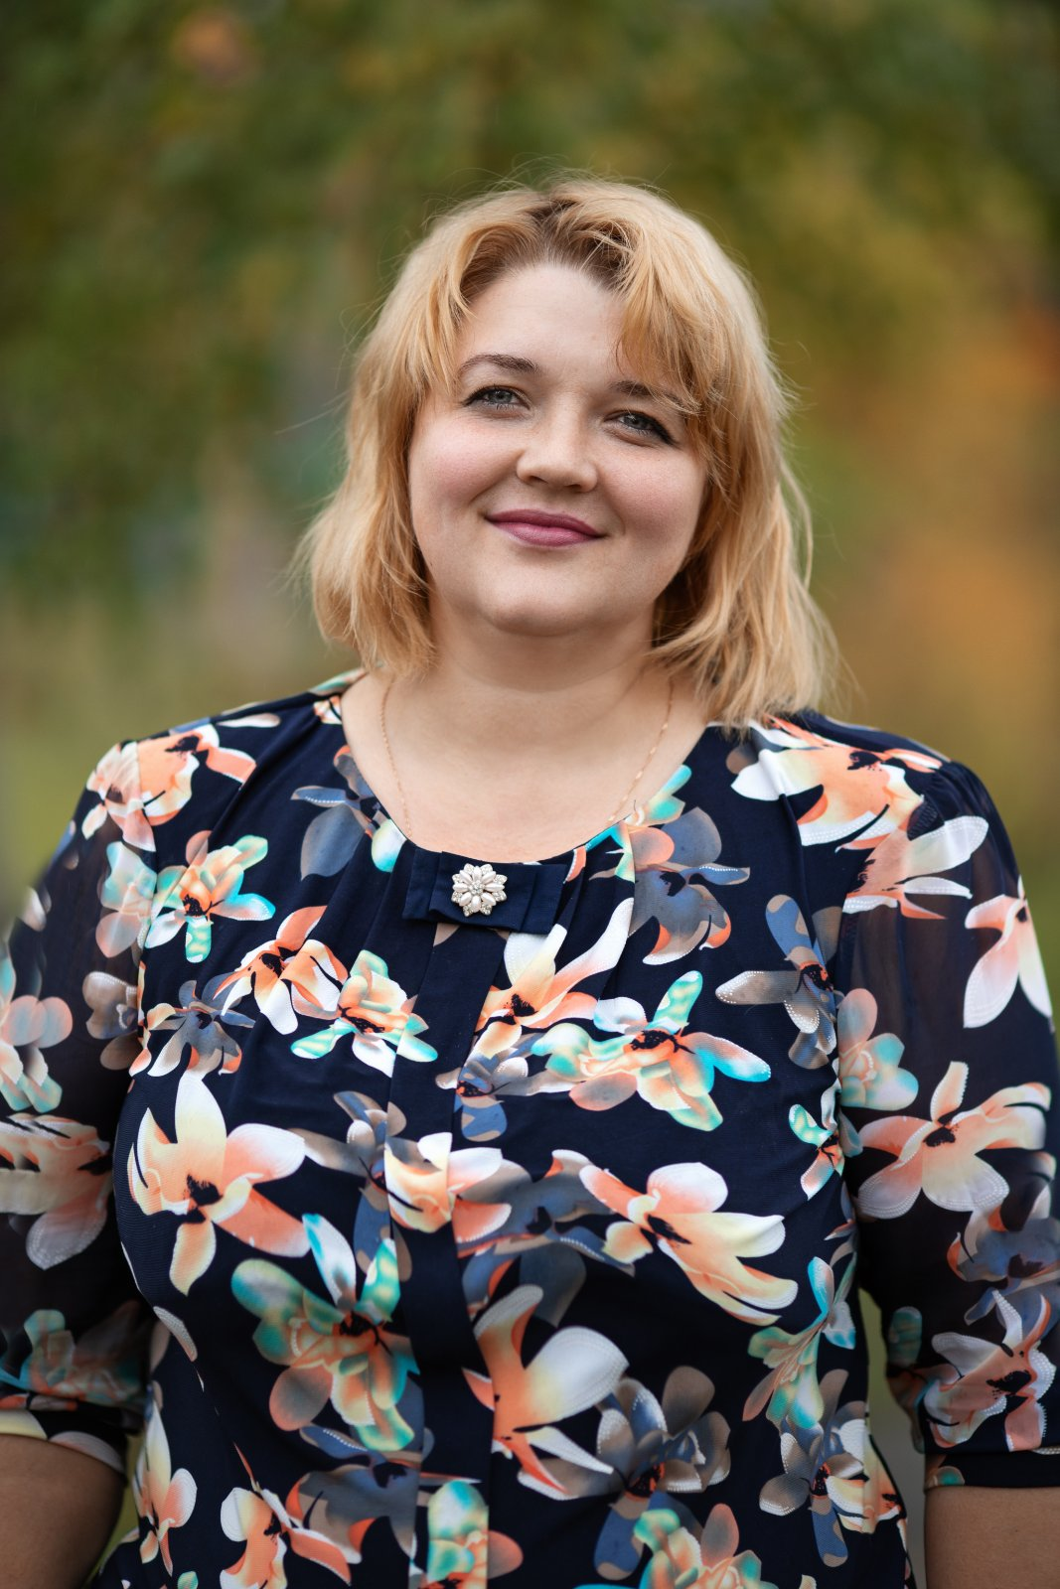
За 2 года работы воспитателем группы раннего возраста:
повысился уровень родительской
компетентности;
гармонизировались детско-родительские отношения;
повысилась активность родителей в отношениях с сотрудниками ДОУ, участии в жизни группы.
Антошина Ольга Владимировна – воспитатель
группы раннего возраста
olya.antoshina.83@mail.ru
МБДОУ Собинского района д/с №11 «Ласточка» г. Лакинк
601240 Владимрская обл., Собинский р-н, г. Лакинск ул. Горького д. 29
Тел. 8(49242) 4-16-39, e-mail: lastochka.dou@mail,ru

